Slide 1
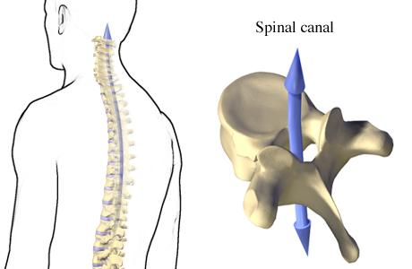
Расположение спинного мозга

Slide 2
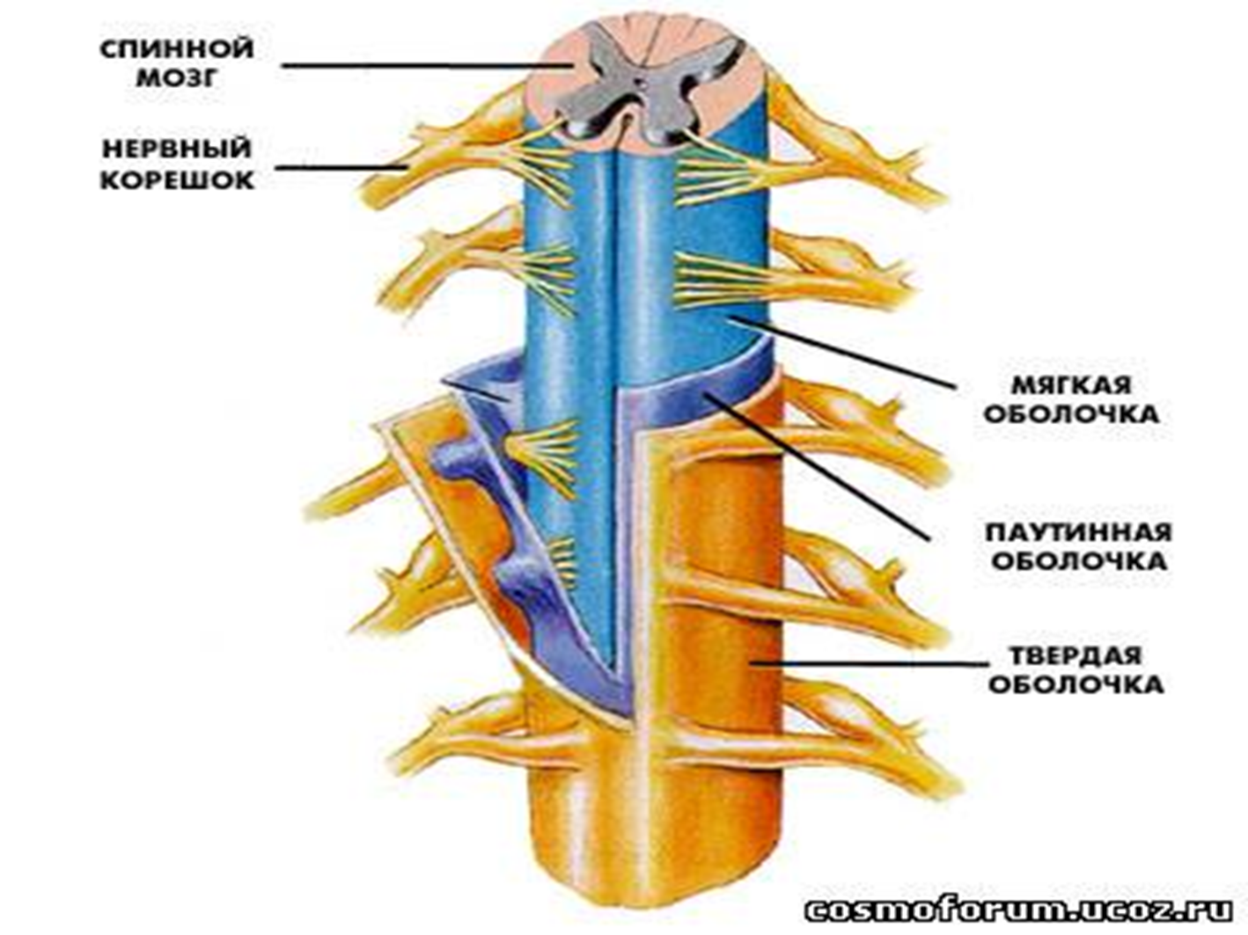
сосудистая
Имеет большое количество сосудов
Содержит нервы и сосуды
(Плотная соединительная ткань)

Slide 3
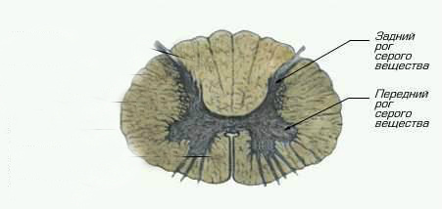
Строение спинного мозга
Нервные волокна образуют восходящие и нисходящие проводящие пути.
Передние рога- двигательные
Задние - вставочные

Slide 4
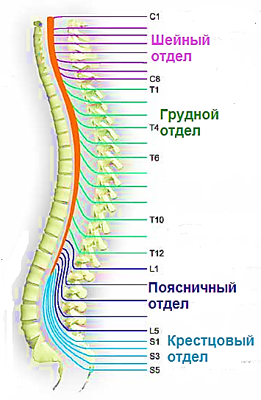
Спинной мозг имеет сегментарное строение

Slide 5
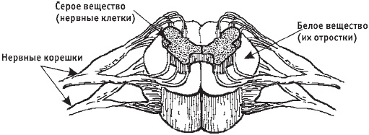
Строение сегмента спинного мозга
Сегмент- участок спинного мозга, имеющий два передних и два задних корешка.
Задние корешки
Сформированы из аксонов
чувствительных нейронов
Передние корешки- образованы аксонами двигательных нейронов

Slide 6
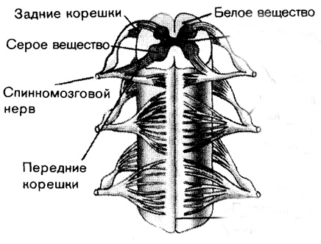

Slide 7
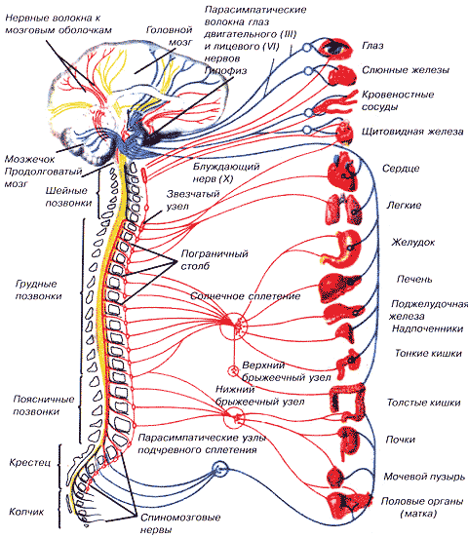

Slide 8
Спинной мозг выполняет две основные функции:
Проводниковая – проведение импульсов по восходящим и нисходящим путям.
Рефлекторная- регуляция сокращений скелетной мускулатуры (сгибание, разгибание конечностей) и работы внутренних органов.

